Slide 1

实验五 利用 Socket API 实现许可认证软件
计算机网络
20420192201952 庾晓萍

Slide 2
实验思路
操作系统：Ubuntu
虚拟机：Oracle VM VirtualBox
C 语言，Socket API

Slide 3
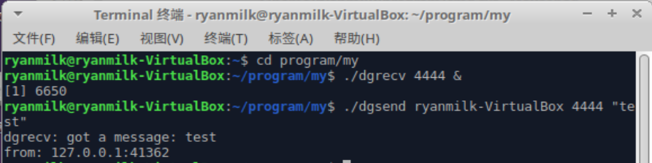
主要思路
一、 手册的代码调试
（基于数据报的服务器，UDP，无连接，无listen-accpet）
dgsend.c：创建socket，然后用它发送消息到命令行参数传入的特定的主机和端口号。
dgrecv.c：使用命令行传过来的端口号建立socket，进入循环，接收打印从客户端发来的数据报。

Slide 4
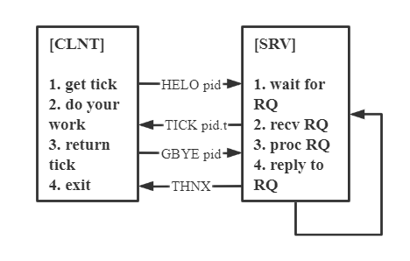
主要思路
二、许可证服务器需求
客户端：进行申请（验证、返还）后接受服务端返还消息决定下一步进行的操作。
服务端：处理申请（验证、返还）并根据当前状态（剩余票据数，票据是否合法）进行回复。

Slide 5
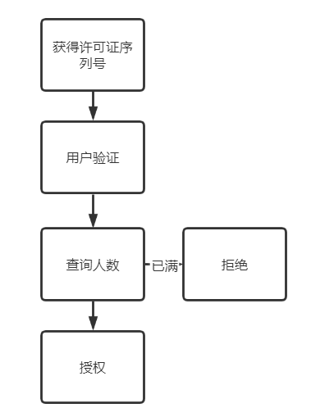
主要代码（一、许可证序列号的获取）

Slide 6
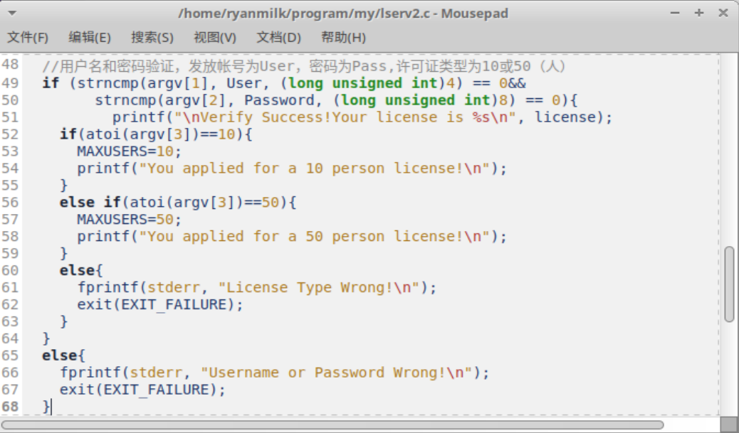
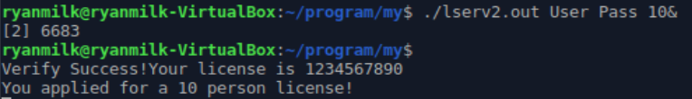
主要代码（一、许可证序列号的获取）

Slide 7
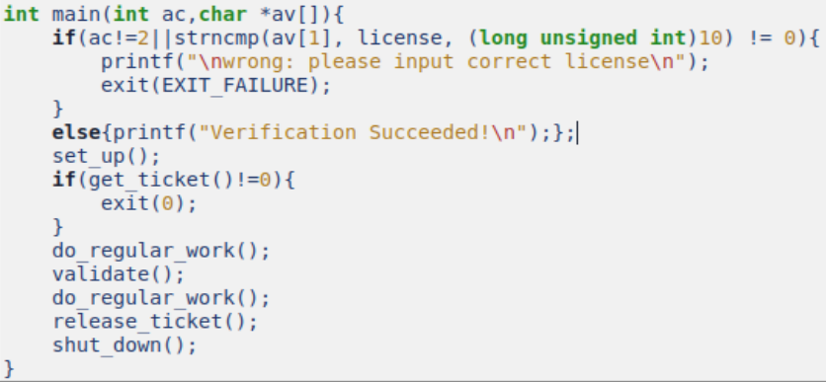
主要代码（二、服务器验证）
用户使用软件时，输入序列号。向许可证服务器发送验证，如果验证成功，输出Verification Succeeded，验证失败则输出wrong提示。
许可证服务器查询得到该序列号的使用人数，如果未到达上限，则返回授权指令；否则，返回拒绝指令。

Slide 8
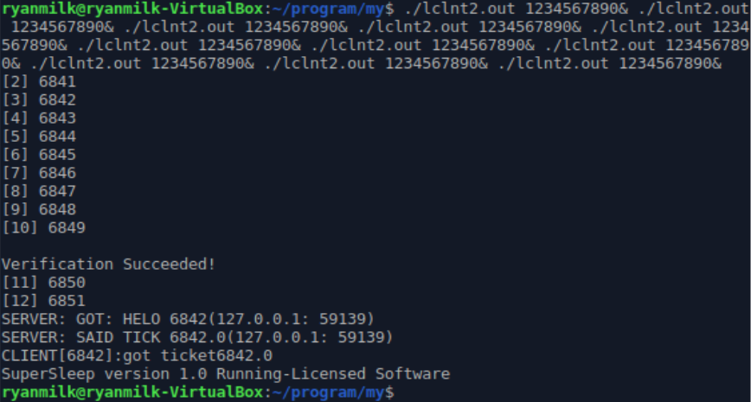
主要代码（二、服务器验证）

Slide 9
主要代码（三、处理异常崩溃：客户端崩溃）
思路：
定期检查票据数组（调试方便，20s就报告一次，实际可以是30min），确认其中的每个进程是否还活着，如果否则将进程从数组中去除，释放其占用的票据。
服务器两个操作：
（1）等待客户请求（2）周期性回收数据。
注意：在处理请求时要关闭alarm（周期性回收，避免冲突）

Slide 10
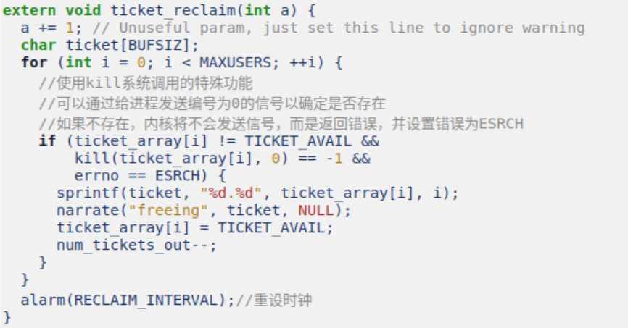
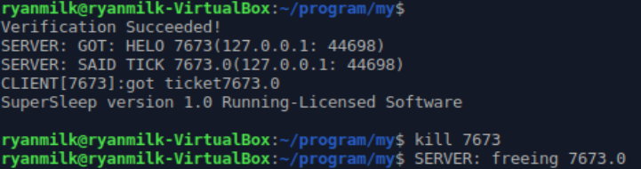
主要代码（三、处理异常崩溃：客户端崩溃）

Slide 11
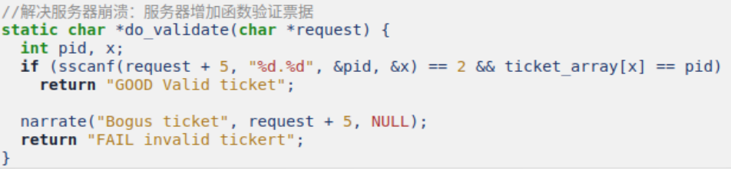
主要代码（三、处理异常崩溃：服务端崩溃）
思路：票据验证
服务端奔溃重启后，每个客户周期性向服务器发送票据的副本（含有数组编号和PID）。服务器检查迁出列表，如果为空，则会把该票据加到列表中，逐步地，签出列表被重新填入。

Slide 12
问题
1、手册代码调试
主机名称写错造成invalid argument错误
2、linux编程（一些示例）
1、链接文件：cc dgrecv.c dgram.c -o dgrecv
2、参数输入：./dgrecv 4444 & （&：同时执行多条命令，不管命令是否执行成功）
3、读取输入：argc参数表示命令行中参数的个数，argv参数是字符串指针数组，各元素值为命令行中各字符串的首地址（可以自己改名字）

Slide 13
实验五 利用 Socket API 实现许可认证软件
谢谢大家！
20420192201952 庾晓萍

